Slide 1
Slutprov information
Utbildning i läkemedelshantering för omvårdnadspersonal i Helsingborgs stad​
Sammanställt av Delegeringshuset 2023

Slide 2

Viktigt!
Skriv ut dokumentet ”Bilagor till utbildning i läkemedelshantering” och ha den till hands INNAN du börjar med slutprovet.

Slide 3

Observera!
Du får FEM försök att göra slutprovet.

Slide 4

Observera!
Du måste ha ALLA rätt för att bli godkänd.

Slide 5

Ha koll på tiden men stressa inte!
Du har 25 minuter på dig att göra slutprovet. Du hinner!

Slide 6

När du klarat slutprovet
Skriv ut ditt utbildningsbevis/certifikat.
2. Boka ett möte med sjuksköterskan på din arbetsplats för praktisk genomgång och delegeringssamtal. Du behöver visa ditt utbildningsbevis/certifikat för sjuksköterskan.

Slide 7

Om du inte klarar slutprovet
1. Kontakta koordinator/planerare/administratör på din arbetsplats som bokar dig till läkemedel repetition på Delegeringshuset.
2. Klarar du omprovet på Delegeringshuset får du ett utbildningsbevis/certifikat.
3. Boka sedan ett möte med sjuksköterskan på din arbetsplats för praktisk genomgång och delegeringssamtal. Du behöver visa ditt utbildningsbevis/certifikat för sjuksköterskan.

Slide 8
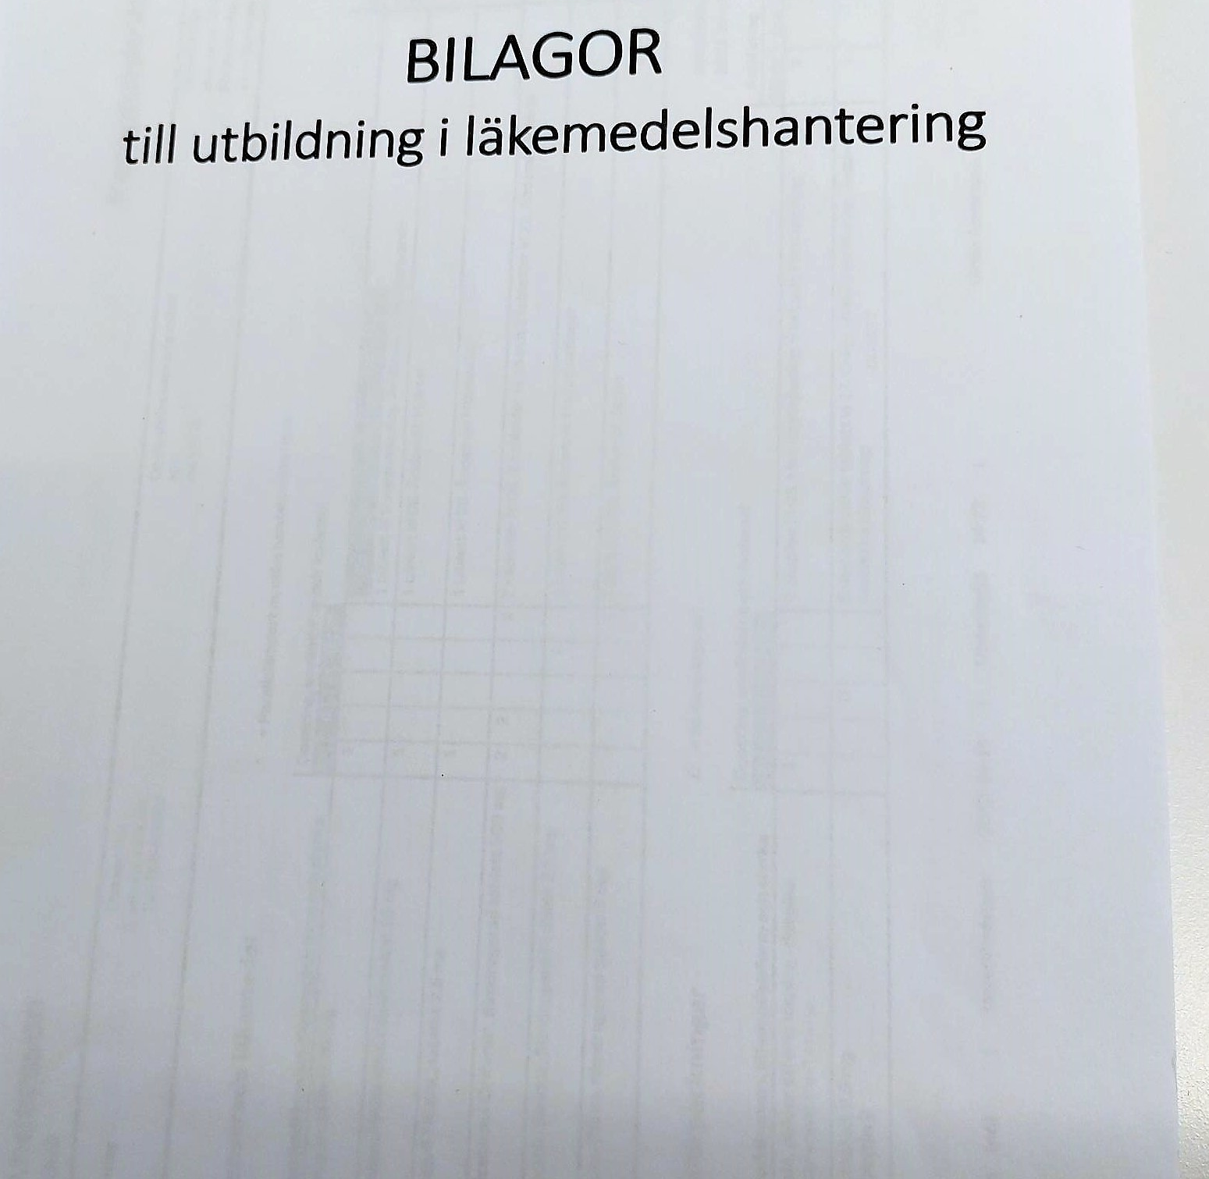

Sista kontroll
Har du skrivit ut bilagor och har dessa till hands?

Slide 9

Lycka till med slutprovet!
Innehållsansvarig: delegeringshusetvof@helsingborg.se

